Slide 1
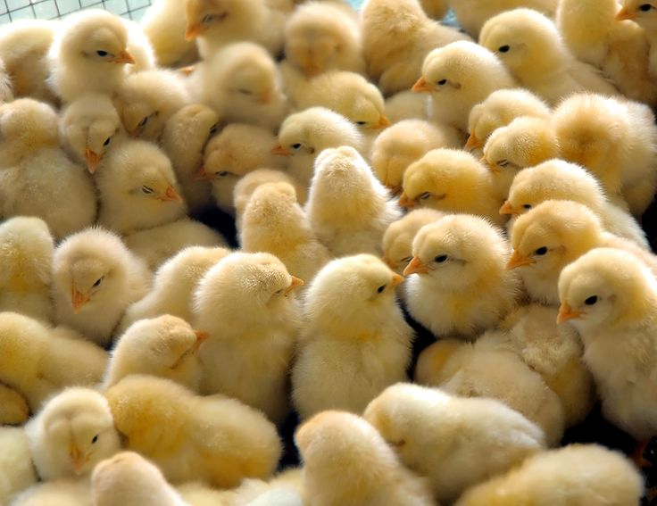
PouletFarm
Rapport du projet de Soutenance

Slide 2
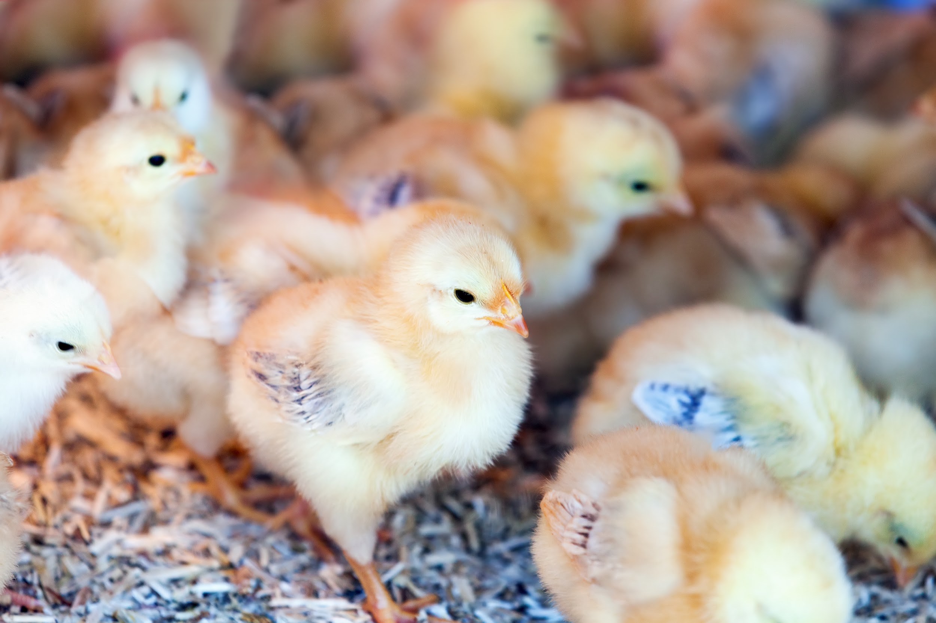
Sommaire :
01
02
03
04
05
Introduction
Etude de l’art et méthodologie
Analyse et conception
Conclusion
Mise en place de la solution

Slide 3
01
Introduction

Slide 4
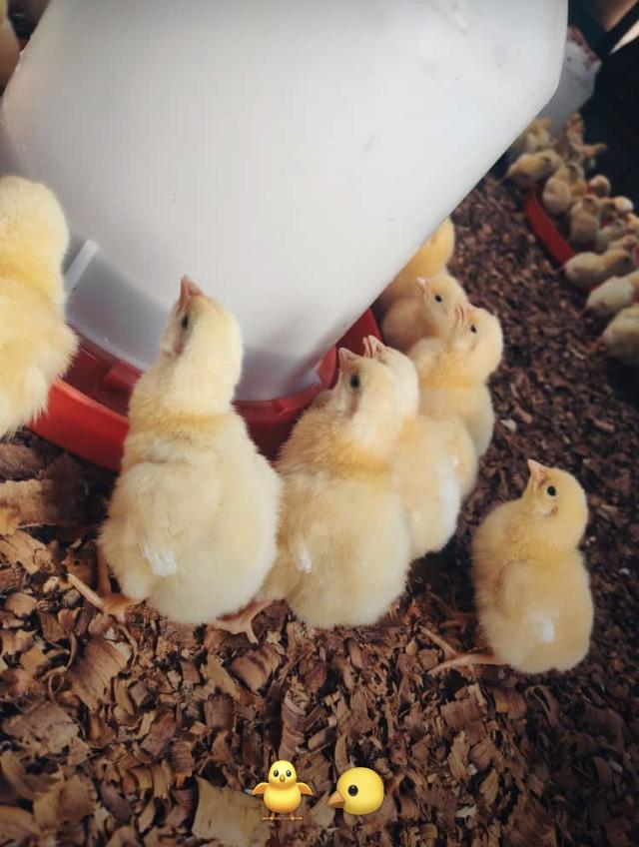
Contexte
L'élevage avicole au Mali, comme dans de nombreuses régions d'Afrique, représente une activité économique vitale pour de nombreux éleveurs. Cependant, ces derniers sont confrontés à des défis majeurs entravant l'efficacité et la rentabilité de leurs exploitations avicoles. Ces défis entravent l'optimisation de la gestion des élevages, engendrant des pertes importantes et des difficultés dans la prise de décisions éclairées pour améliorer la rentabilité des exploitations.

Slide 5
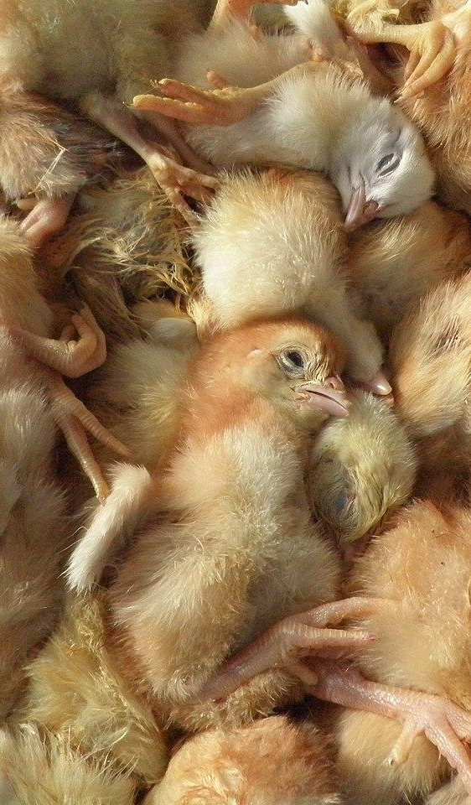
Problématiques
Les élevages de poulets sont confrontés à des taux de mortalité élevés, une gestion complexe des ressources alimentaires et médicales, ainsi qu'à des difficultés dans la planification et le suivi précis des lots de poulets. Ces obstacles entravent la productivité et la viabilité économique de ces exploitations.

Slide 6
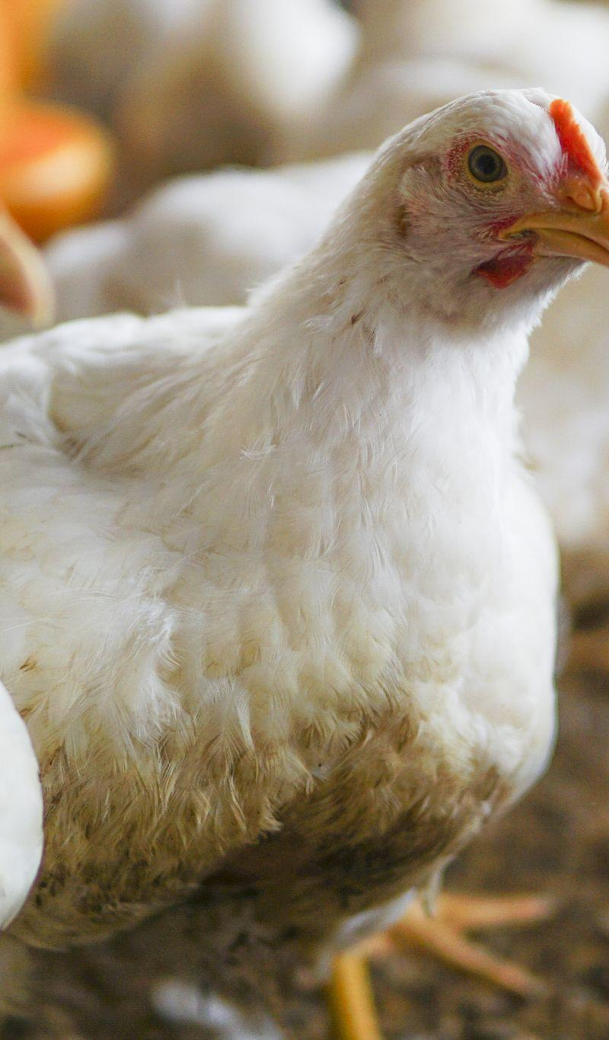
Objectifs
Le projet "PouletFarm" s'inscrit dans une démarche visant à proposer une solution concrète pour améliorer les performances, réduire les taux de mortalité, faciliter la gestion des élevages, et fournir des informations en temps réel. L'objectif ultime est d'optimiser l'élevage de poulets au Mali, en offrant une plateforme digitale adaptée aux besoins spécifiques des éleveurs avicoles.

Slide 7
Motivation / intérêt
En tant qu'éleveur, je comprends profondément la douleur de voir son investissement financier s'évanouir et de constater que malgré un travail acharné, les récompenses espérées ne se matérialisent pas. C'est cette expérience personnelle qui motive le développement de PouletFarm, cherchant à alléger le fardeau des éleveurs et à leur offrir un outil efficace pour transformer leurs efforts en résultats tangibles.

Slide 8
02
Etude de l’art et méthodologie

Slide 9
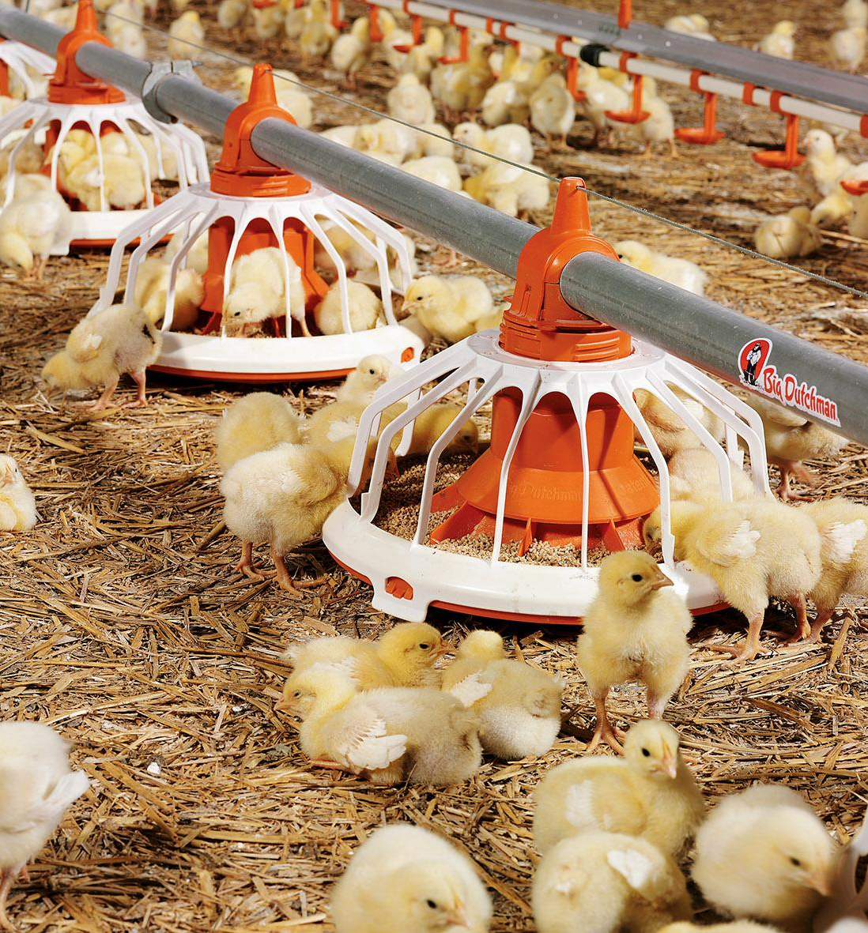
Étude de l’Art et Méthodologie
Les solutions existantes pour la gestion des élevages avicoles reposent principalement sur des méthodes traditionnelles, manuelles et peu technologiques. Actuellement, les éleveurs se fient souvent à des techniques héritées, des connaissances empiriques et un suivi manuel pour gérer leurs élevages.
L'absence d'outils technologiques adaptés limite la capacité des éleveurs à surveiller efficacement la croissance et la santé des poulets, à planifier précisément les vaccins, à gérer les stocks de nourriture et de médicaments, et à effectuer une analyse économique approfondie de leurs exploitations.

Slide 10
Méthodologie de projet et outils à utiliser
La méthodologie adoptée suit un processus itératif de développement logiciel, intégrant les meilleures pratiques de gestion de projet et de développement d'applications.
Les outils utilisés incluent des technologies modernes telles que le langage de programmation Java et TypeScript pour le développement, l'utilisation de l'architecture Client-Serveur pour la gestion des données, l'intégration d'une API REST pour assurer l'interopérabilité des systèmes, et l'utilisation de frameworks comme Spring Security pour garantir la sécurité des données.
La conception de PouletFarm repose également sur l'utilisation de plateformes telles que Ionic pour le développement mobile et WordPress pour la gestion de contenu.

Slide 11
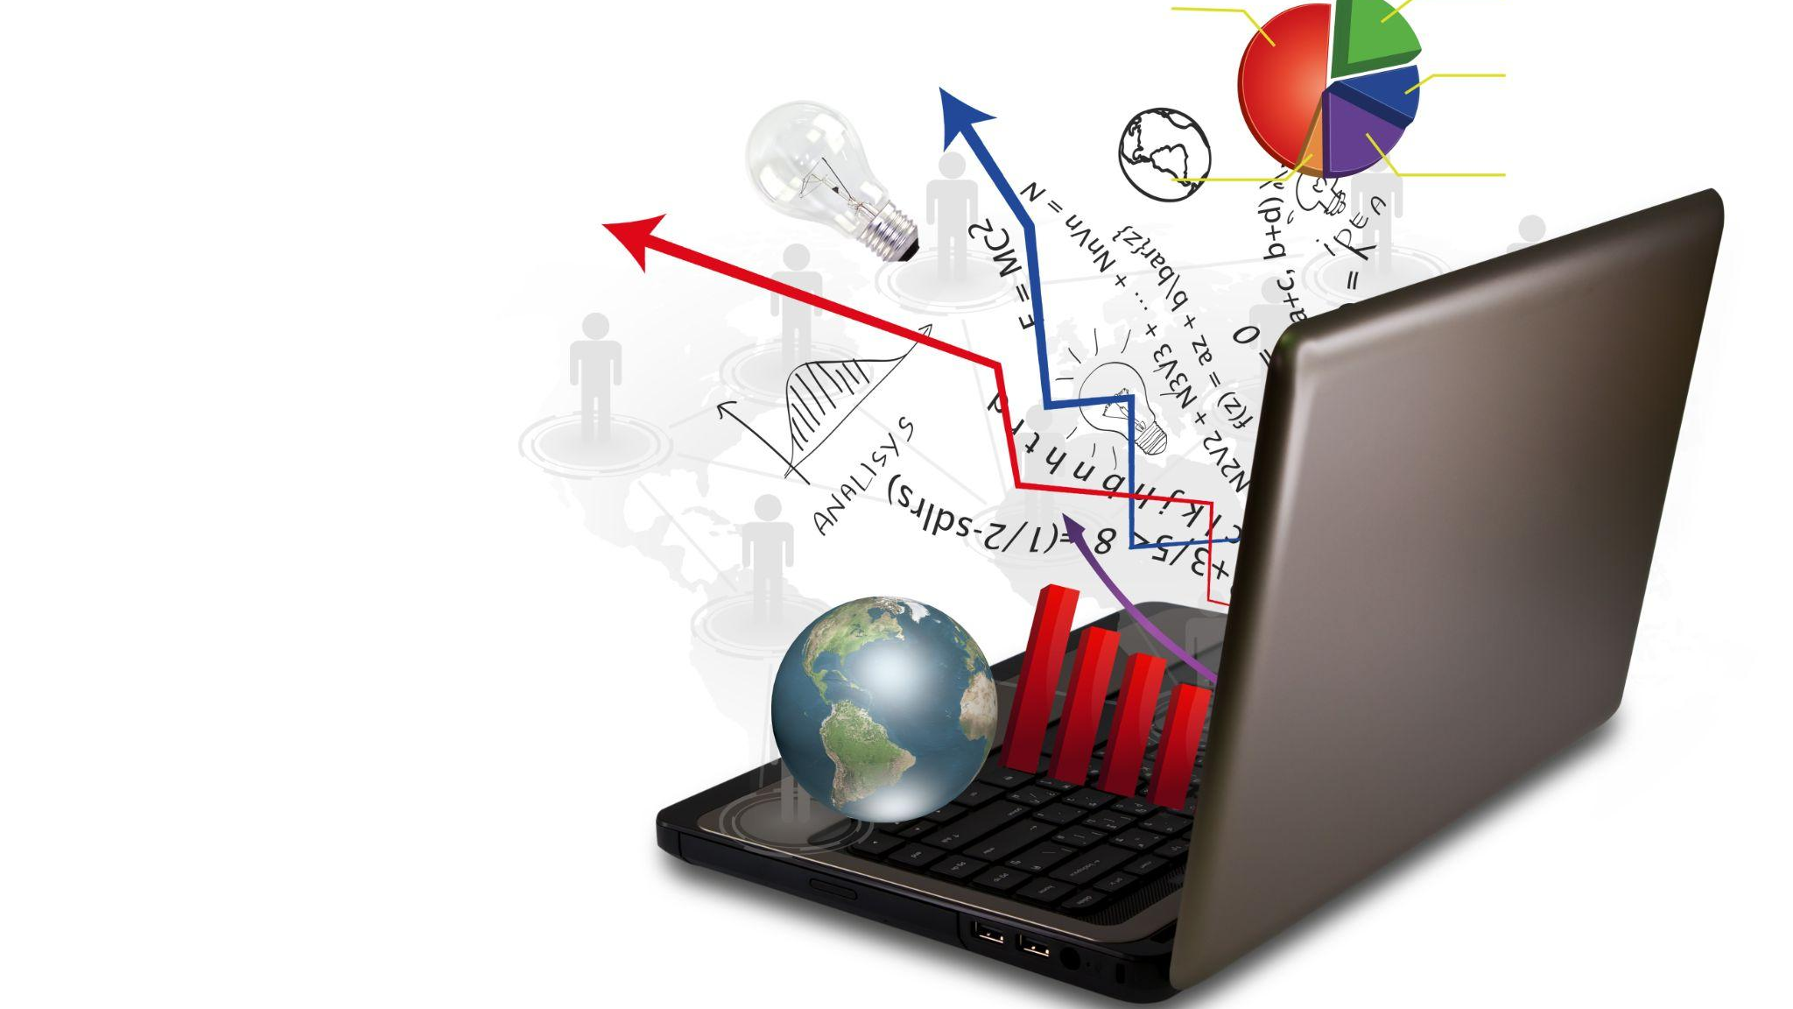
03
Analyse et conception

Slide 12
Analyse du Système
Les diagrammes que nous allons utiliser dans notre travail sont:
Identification des acteurs:
Les acteurs qui interviendront dans notre système sont:
Utilisateur: toute personne inscrite et connectée au site pour commander un produit.
L’administrateur: toute personne chargée d’administrer et gérer le site, c’est le seul qui peut accéder à son espace
Cas d’Utilisation
Classe
Séquence

Slide 13
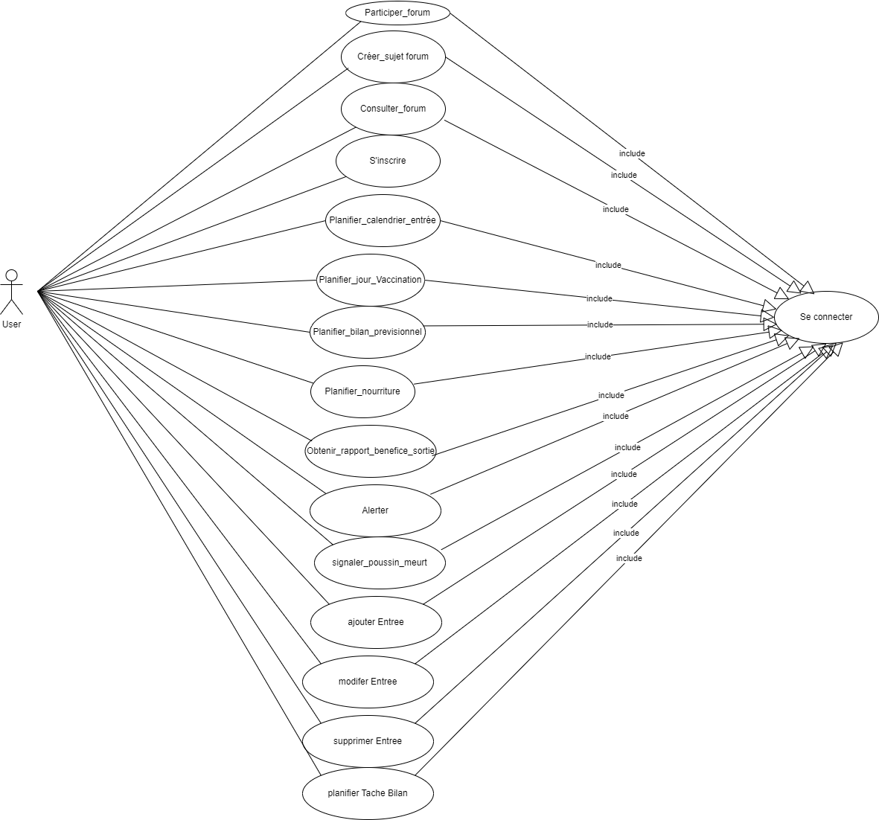
Diagramme de Cas d’Utilisation

Slide 14
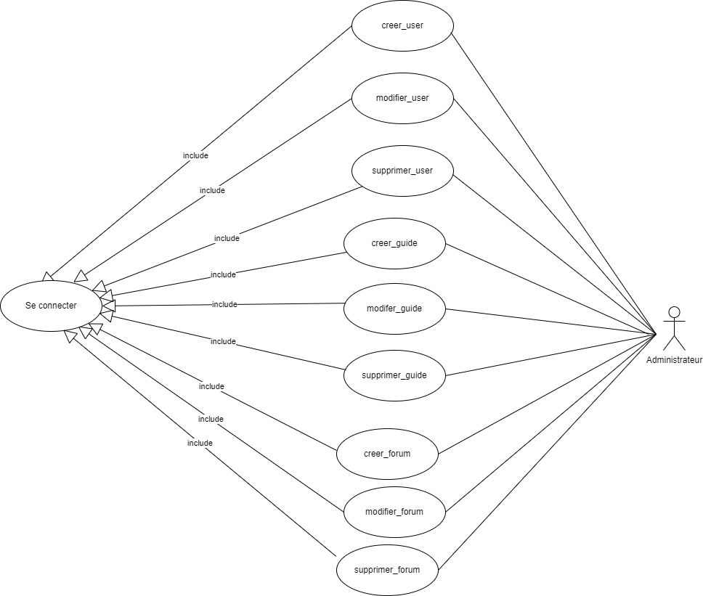
Diagramme de Cas d’Utilisation

Slide 15
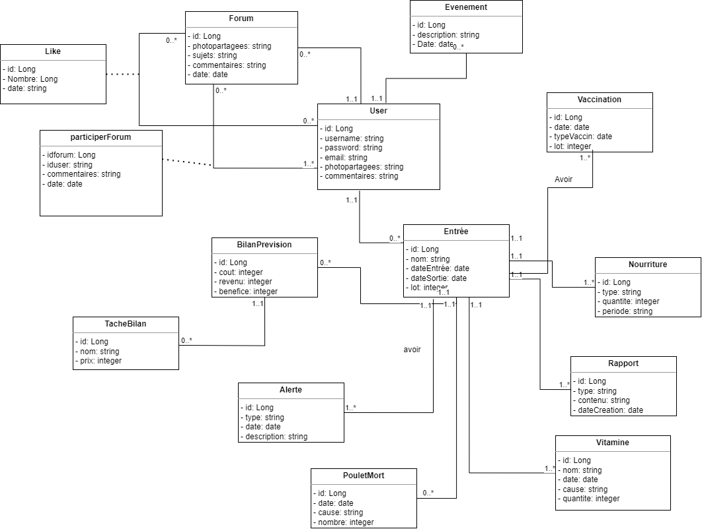
Diagramme de Classe

Slide 16
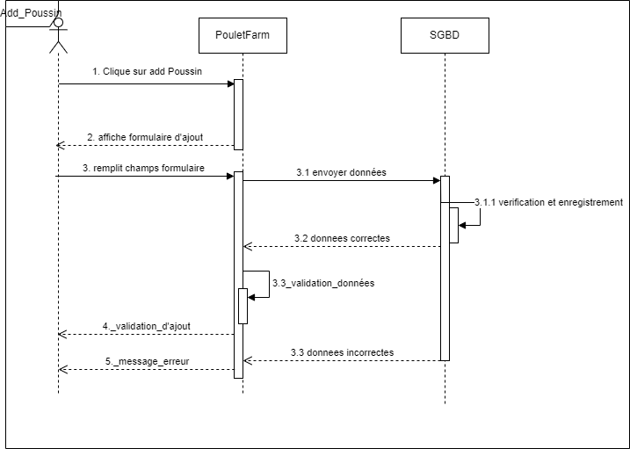
Diagramme de Séquence

Slide 17
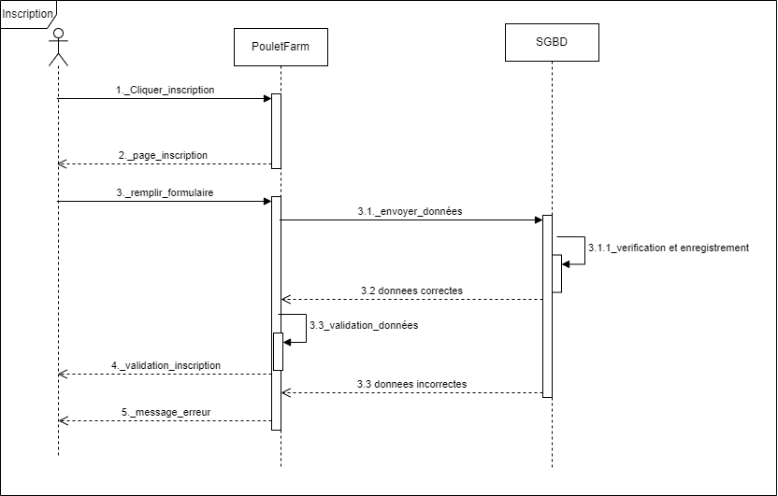
Diagramme de Séquence

Slide 18
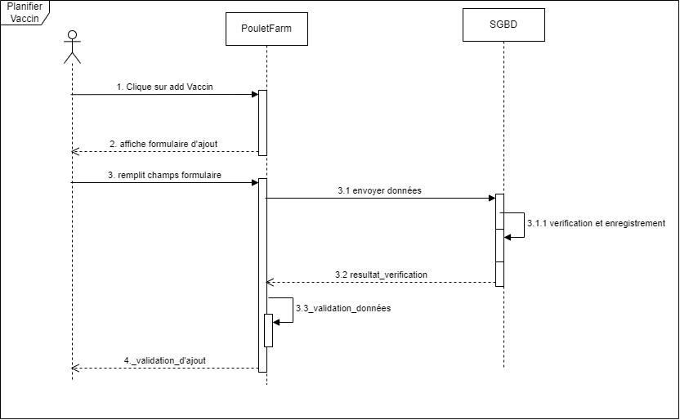
Diagramme de Séquence

Slide 19
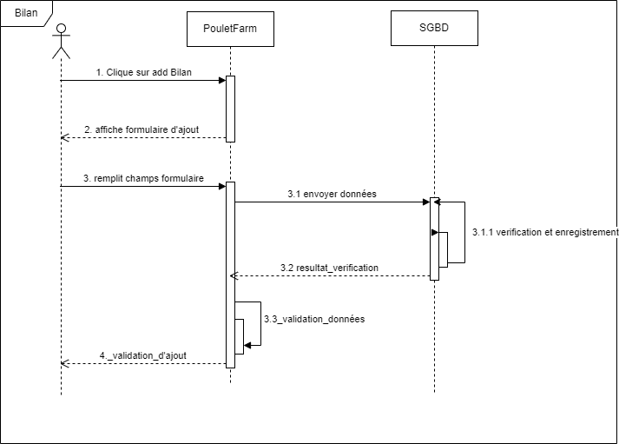
Diagramme de Séquence

Slide 20
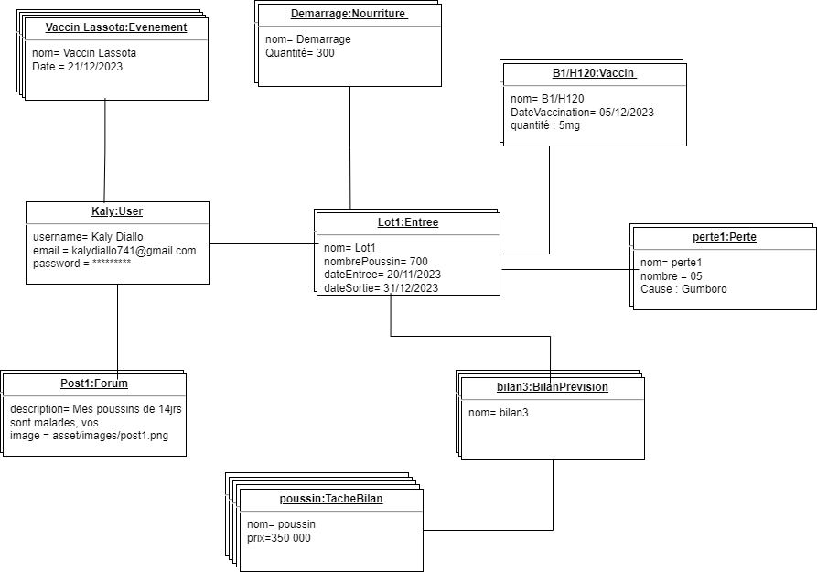
Conception du système (objet)

Slide 21
04
Mise en place de la solution

Slide 22





Outils utilisés dans le cadre du projet

Slide 23
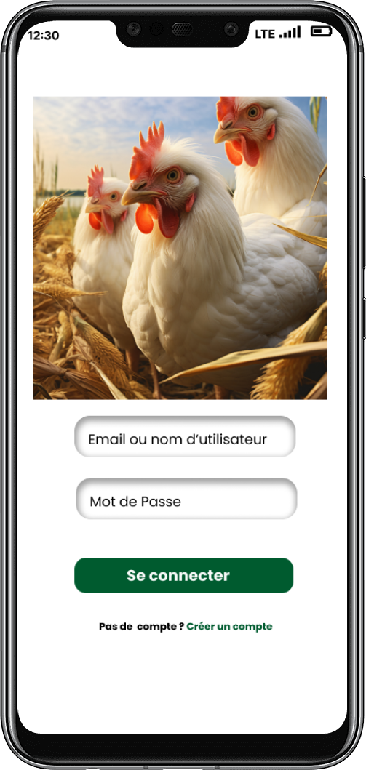
Maquette , Présentation
de la solution et Capture d’écran :
Page d’authentification :
Dans cette interface , l’utilisateur sera demandé à renseigner deux champs à savoir Email ou nom d’utilisateur et son mot de passe , ensuite il cliquera sur le bouton Se Connecter , si l’authentification est validée , il sera redirigé vers la page d’accueil .

Slide 24
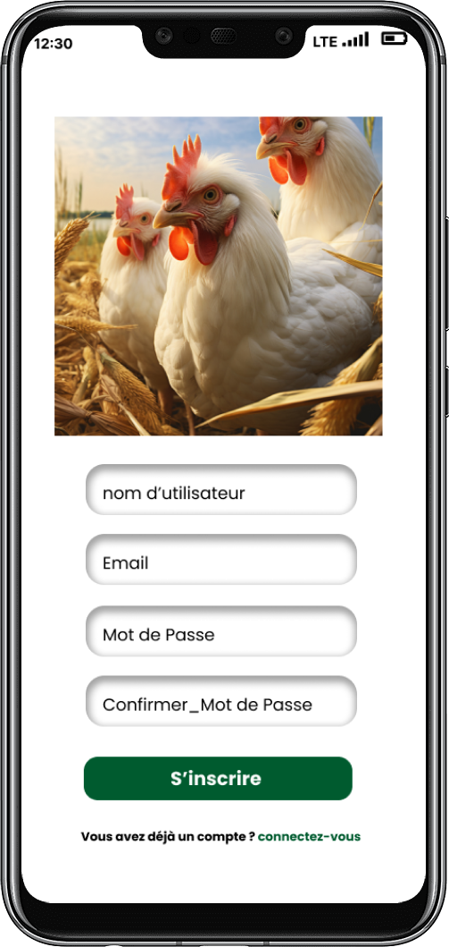
Maquette , Présentation
de la solution et Capture d’écran :
Page d’inscription :
Dans cette interface , l’utilisateur sera demandé à renseigner les champs à savoir Email, nom d’utilisateur , mot de passe et la confirmation de son mot de passe, ensuite il cliquera sur le bouton S’inscrire , si la connexion est validée , il sera redirigé vers la page d’accueil .

Slide 25
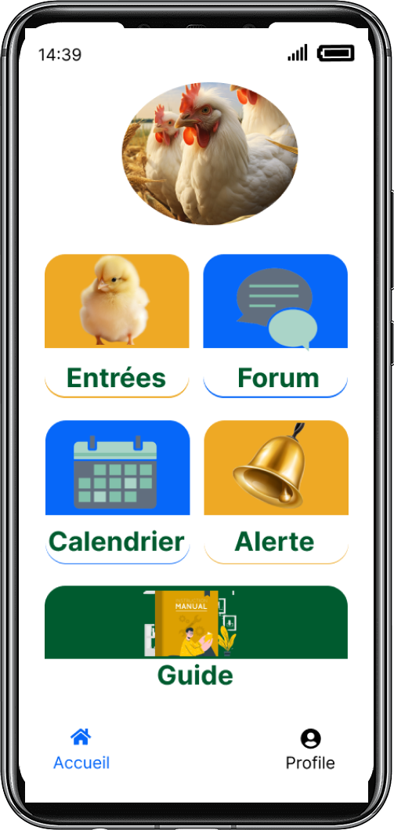
Maquette , Présentation
de la solution et Capture d’écran :
Page d’accueil :
Nous avons décidé de faire une page d’accueil assez simple afin de rendre l’interface facile à utiliser , le client peut accéder directement à quelques services tels que section des entrées , forum , calendrier , alerte , guide ainsi son interface de profil .

Slide 26
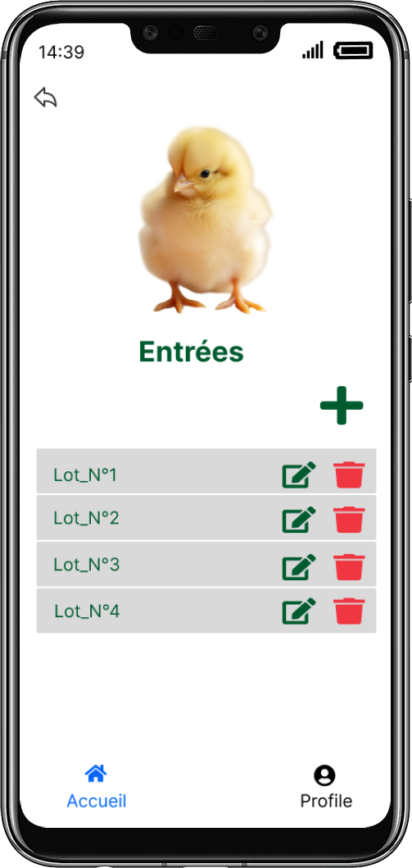
Maquette , Présentation
de la solution et Capture d’écran :
Section des entrées :
A partir de cette interface , l’utilisateur aura un inaperçu sur ses différentes entrées de poulet, avoir la possibilité d’ajouter une entrée , de la modifier et de la supprimer .
Cela permettra une gestion efficace de chaque entrée .

Slide 27
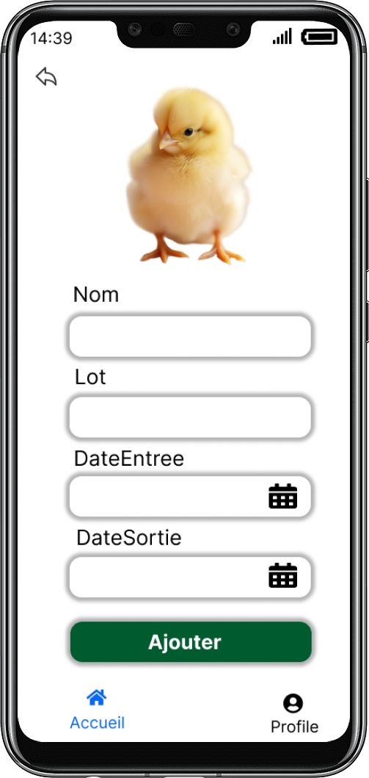
Maquette , Présentation
de la solution et Capture d’écran :
Section d’ajout d’une entrée :
A partir de cette interface , il est demandé à l’utilisateur de saisir un nom , le nombre de poussin (lot) , la date d’entrée et la date de sortie de l’entrée , ensuite il clique sur le bouton ajouter pour valider l’entrée .
C’est une interface facile et simple à utiliser .

Slide 28
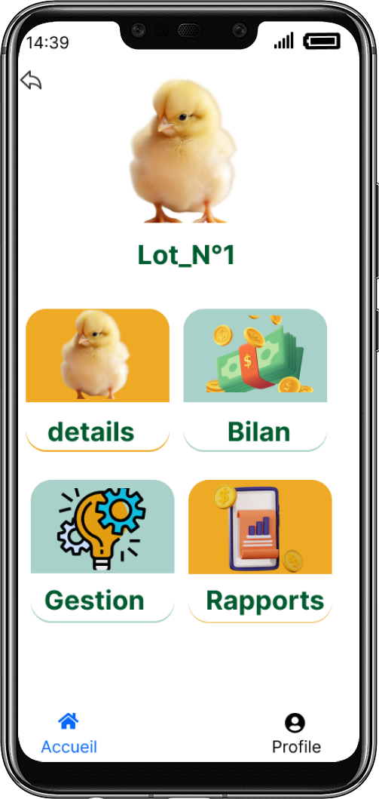
Maquette , Présentation
de la solution et Capture d’écran :
Section d’une entrée :
Cette magnifique interface fait son entrée avec des services incroyables tels que les détails en temps réel , section bilan pour enregistrer toutes les dépenses liées à l’entrée , une section de gestion pour gérer l’inventaire et une section rapports pour avoir un aperçu sur le bénéfice ,... Cette interface est l’un de notre joker de l’application .

Slide 29
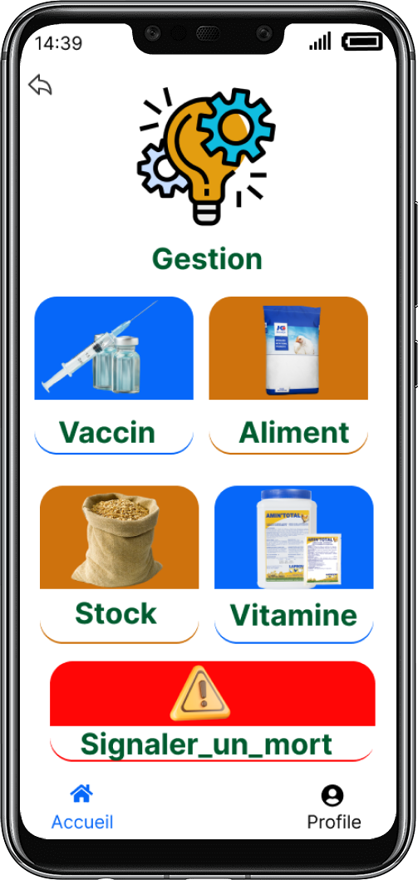
Maquette , Présentation
de la solution et Capture d’écran :
Section de Gestion :
Cette interface permet de gérer efficacement une entrée précise comme la planification des vaccins , des aliments, des vitamines , de signaler une perte et de suivre l’état du stock des aliments .
Elle est notre précieux bijou d’or tant recommandé .

Slide 30
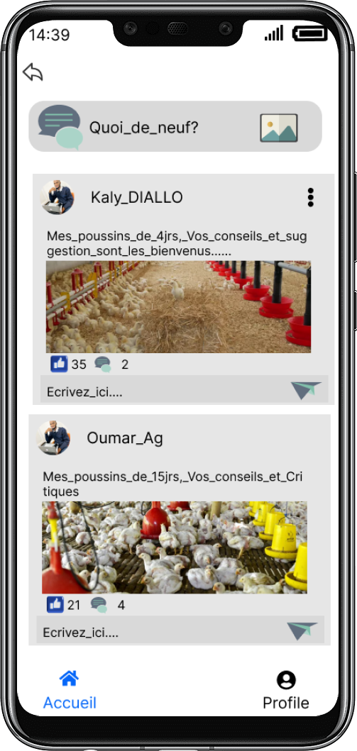
Maquette , Présentation
de la solution et Capture d’écran :
Section Forum :
Cette section offre une communauté active aux utilisateurs afin de pouvoir poster son problème ou ses différentes requêtes pour qu’ils reçoivent satisfactions
Dans cette interface l’utilisateur pourra publier , supprimer , commenter et liker ses publications et celle des autres .

Slide 31
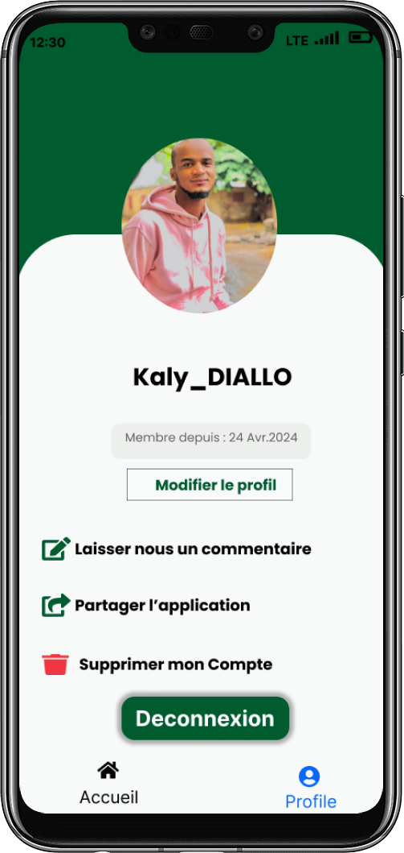
Maquette , Présentation
de la solution et Capture d’écran :
Section Profil :
Avec cette interface , l’utilisateur aura un aperçu sur ses informations , il pourra les modifier , laisser un commentaire , partager l’application , supprimer son compte et se déconnecter .

Slide 32
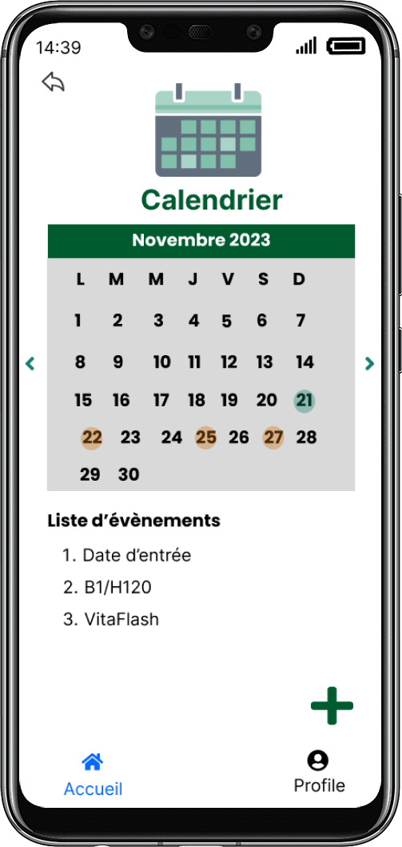
Maquette , Présentation
de la solution et Capture d’écran :
Section Calendrier :
Cette interface offre à nos utilisateurs un calendrier complet avec lequel il pourra ajouter les évènements importants , il aura un aperçu des différentes dates comme date d’entrée , date de sortie , les jours de vaccin etc .

Slide 33
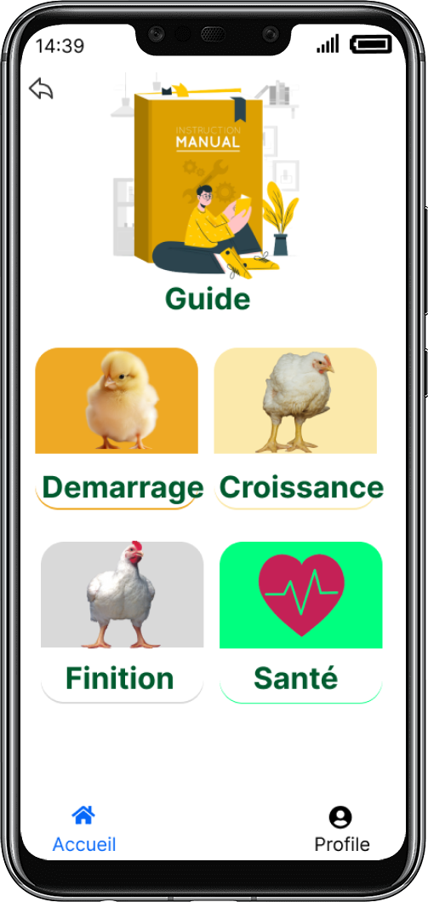
Maquette , Présentation
de la solution et Capture d’écran :
Section Guide :
Le second Joker fait son entrée avec une très belle interface et assez simple à utiliser , ici les utilisateurs peuvent consulter les différentes parties du guide qui comporte chacun des conseils , des bonnes pratiques de l'élevage avec à l’appui un audio explicatif des écrits de la partie du guide concerné .

Slide 34



Plan de déploiement
Un plan détaillé de déploiement a été élaboré pour assurer un déploiement progressif et efficace de l'application. Il comprend les étapes de test, de validation, ainsi que la mise en production sur les plateformes cibles telles que les App Store (iOS) et Play Store (Android), ainsi que le déploiement sur le Cloud AWS pour l'hébergement.

Slide 35
05
Conclusion

Slide 36
Résumé du travail
Ce projet a été une opportunité de mettre en pratique des compétences techniques en conception logicielle et développement d'applications. Mon apport personnel a été de conceptualiser et de mettre en œuvre une plateforme qui vise à résoudre des problèmes concrets pour les éleveurs. En tant qu'éleveur moi-même, j'ai compris l'importance cruciale d'optimiser la gestion de l'élevage pour réduire les pertes, améliorer la rentabilité et minimiser les risques.

Slide 37
Perspectives
À l'avenir, PouletFarm pourrait évoluer en intégrant de nouvelles fonctionnalités, telles que l'intelligence artificielle pour des prévisions plus précises, l'analyse de données pour des recommandations personnalisées, ou encore l'expansion vers d'autres régions pour soutenir davantage les éleveurs à l'échelle continentale. Cette application représente un potentiel significatif pour transformer positivement le secteur avicole en Afrique, en contribuant à son développement et à sa durabilité.

